Slide 1
NHẬN DẠNG BỆNH HẠI TRÊN CÂY KHOAI TÂY
Báo Cáo Niên Luận Cơ Sở - Công nghệ thông tin
Đề tài
Giáo viên hướng dẫn
TS Phạm Thế Phi
Sinh viên thực hiện
Phan Bảo Luân
MSSV: B2111851
Khóa: K47

Slide 2
Nội dung
Đặt vấn đề
Mục tiêu đề tài
Xây dựng mô hình
Đánh giá mô hình
Kết luận và hướng phát triển
Demo

Slide 3
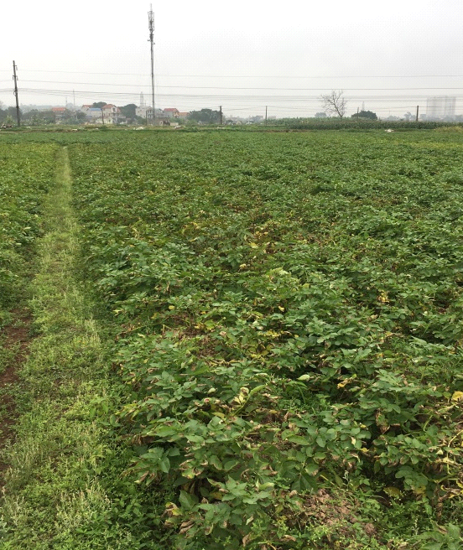

Đặt vấn đề
Có cách nào phát hiện sớm bệnh hại trên cây trồng?

Slide 4
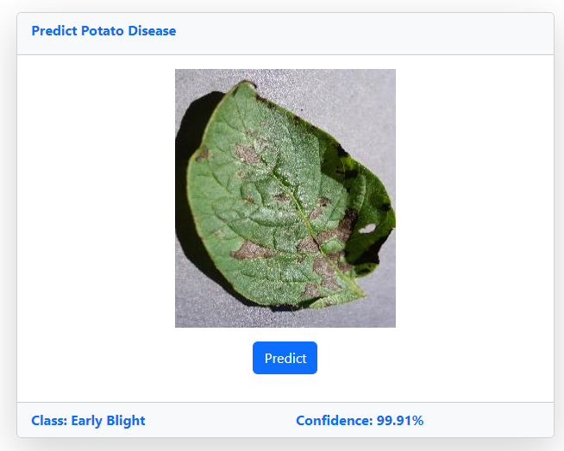

Mục tiêu
Xây dựng mô hình nhận dạng bệnh hại trên cây khoai tây

Slide 5
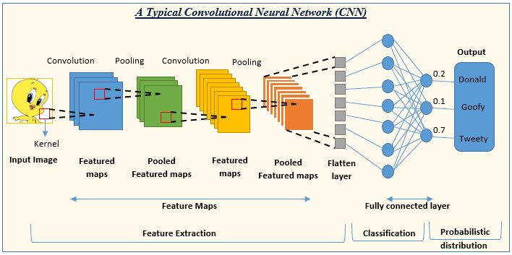
Mạng nơ-ron tích chập

Slide 6
Xây dựng mô hình
Bước 1: Chuẩn bị dữ liệu huấn luyện
Bước 2: Chia tâp dữ liệu
Bước 3: Tiền xử lý dữ liệu
Bước 4: Tăng cường dữ liệu
Bước 4: Xây dựng mô hình
Bước 5: Kết quả huấn luyện
Bước 6: Đánh giá mô hình

Slide 7
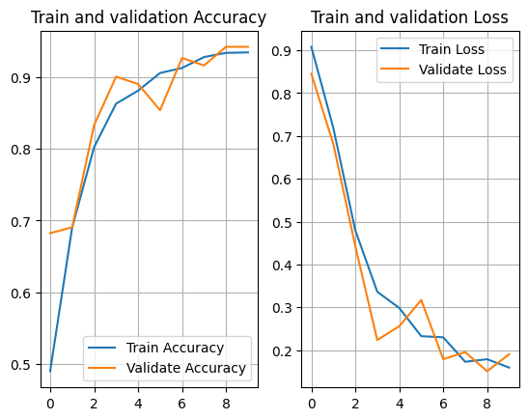

Kết quả huấn luyện
Huấn luyện với epoch=10

Slide 8
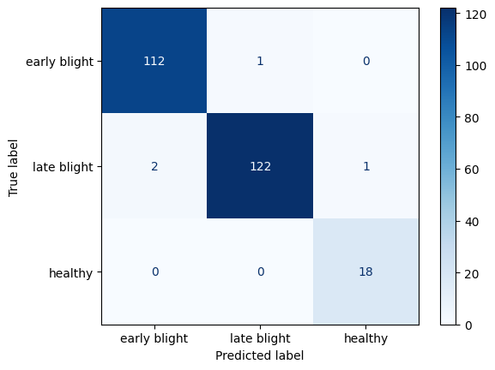
Đánh giá
Class | Accuracy
All | 0,98
Early Blight | 0,99
Late Blight | 0,97
Healthy | 1
Ma trận nhầm lẫn

Slide 9
Đánh giá
Biểu đồ các chi tiêu đánh giá

Slide 10
Kết luận và hướng phát triển
Kết luận:
Xây dựng thành công mô hình nhận dạng bệnh trên cây khoai tây
Độ chính xác mô hình hơn 90%
Hướng phát triển:
Cải thiện độ chính xác
Mở rộng thêm nhiều loại bệnh của cây khoai tây

Slide 11
Demo
https://deploy-potato-classification.vercel.app/

Slide 12
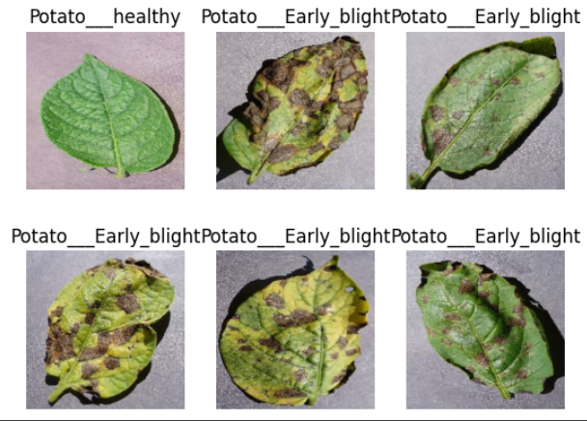
Tập dữ liệu
Thông tin chung:
Kích thước ảnh: 256 x 256
Số lượng ảnh: 2152 ảnh
Tập dữ liệu có 3 lớp:
Lớp healthy
Lớp late blight
Lớp early bligth

Slide 13
Chia tập dữ liệu
Dữ liệu được chia thành 3 phần: 80% train, 10% validation, 10% test
54 batch
(train)
80%
2152 ảnh
batch size=32
68 batch
10%
6 batch
(validation)
10%
8 batch
(test)

Slide 14
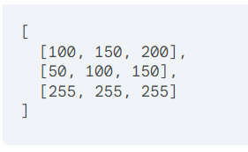
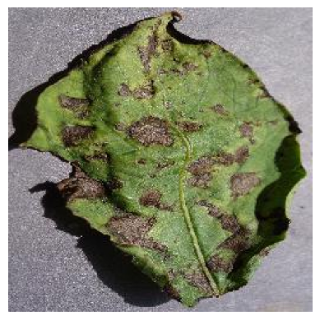
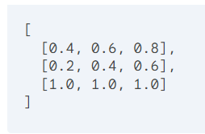
Tiền xử lý dữ liệu
Resizing: chuẩn hóa kích thước hình ảnh
Rescaling: chuẩn hóa giá trị điểm ảnh
resizing
rescaling
500x500x3
256x256x3

Slide 15
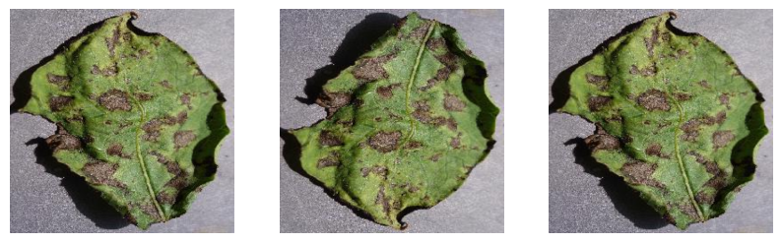
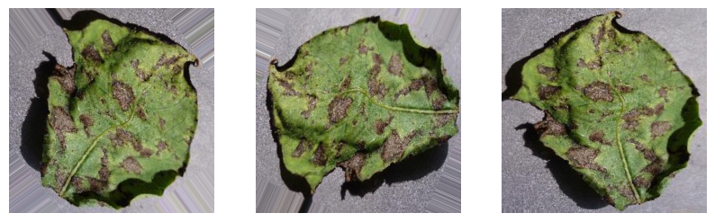
Tăng cường dữ liệu
Tạo ảnh mới từ ảnh gốc→ Tăng tính đa dạng ảnh
Flip
Rotate
Ảnh gốc

Slide 16
Xây dựng mô hình
Input
Conv2d
32@3x3
Conv2d
64@3x3
x5
64 node
256x256
Flatten
Fully Connected
Max pooling
2x2
Max pooling
2x2
Output
3 class

